Slide 1
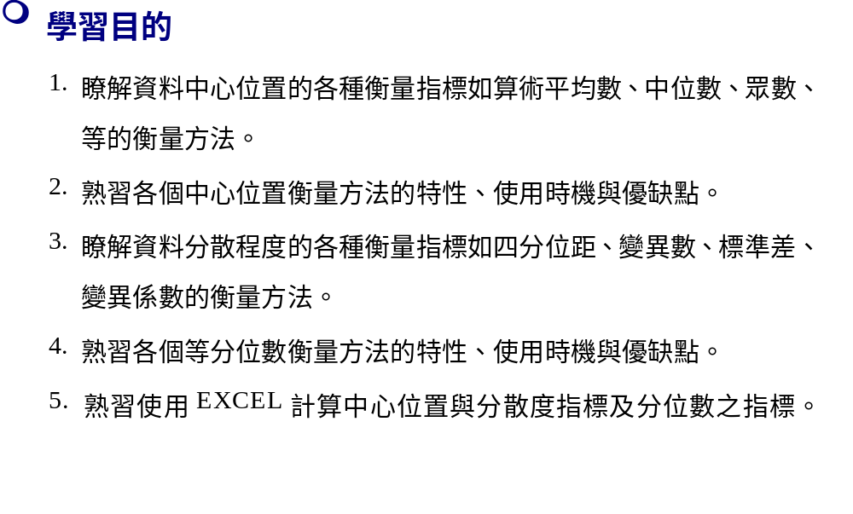
6 分析資料-以統計測量數呈現

Slide 2
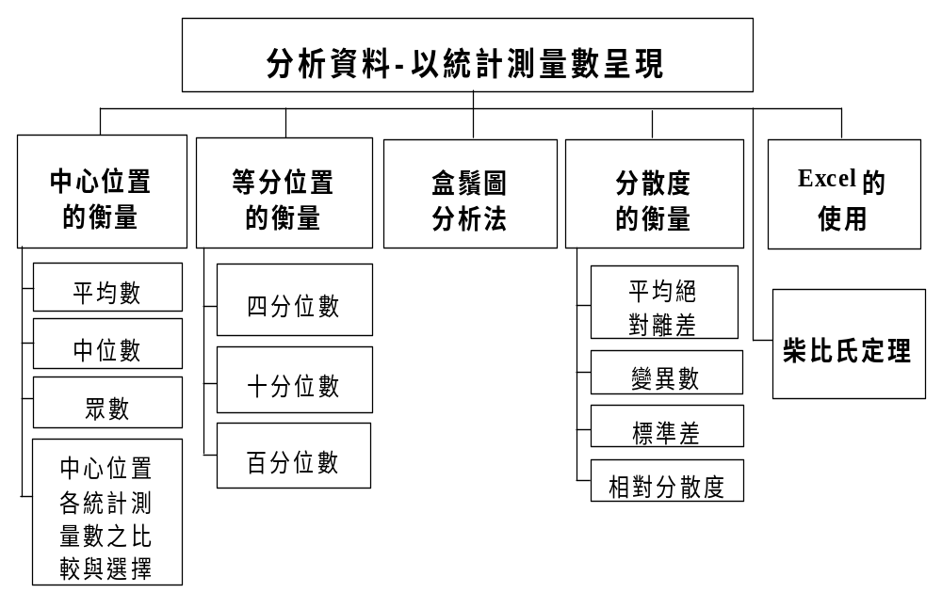
本章結構

Slide 3
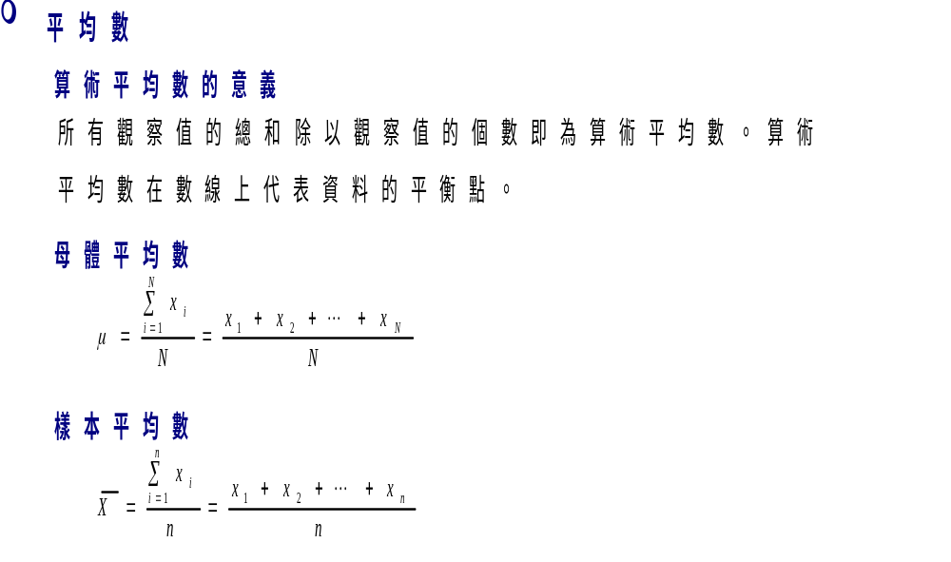
中心位置的衡量

Slide 4
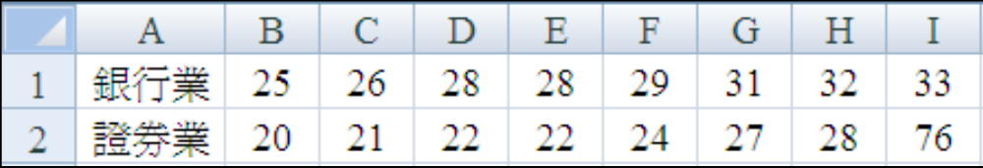
中心位置的衡量
表6.1 銀行業與證券業的月薪

Slide 5
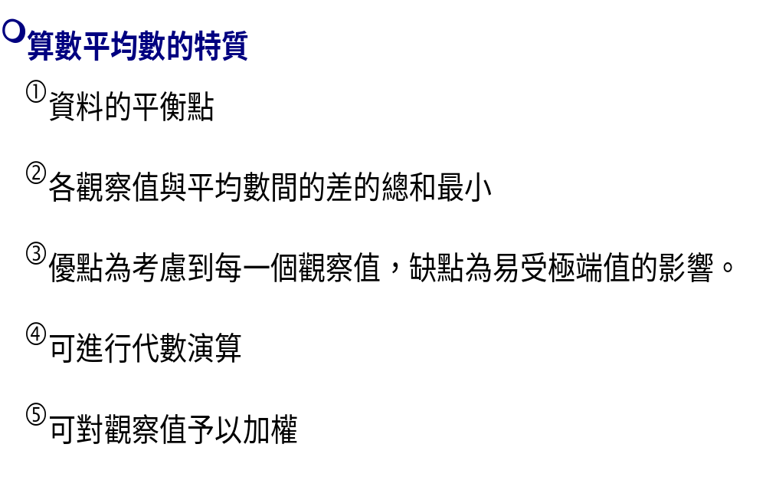
中心位置的衡量

Slide 6
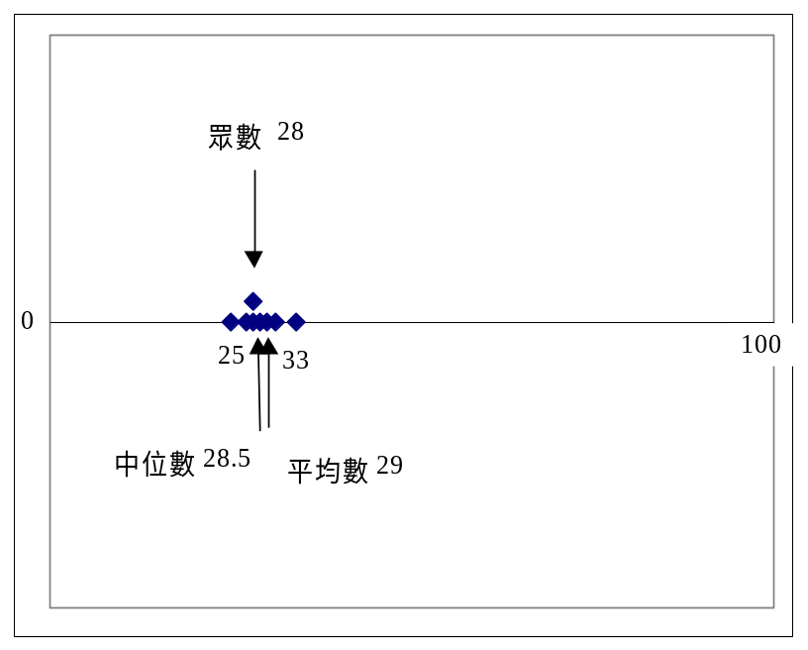
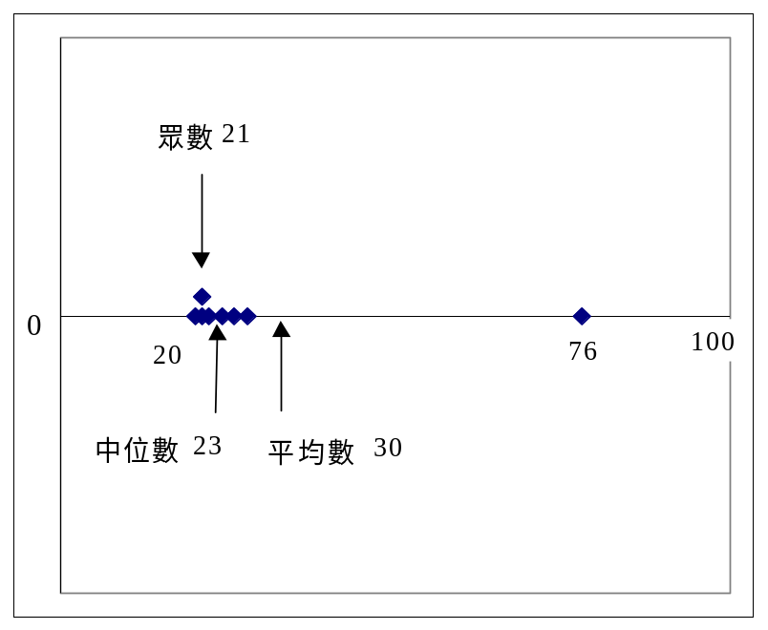
中心位置的衡量
圖6.1 銀行業的平均月薪 圖6.2 證券業的平均月薪

Slide 7

中心位置的衡量

Slide 8
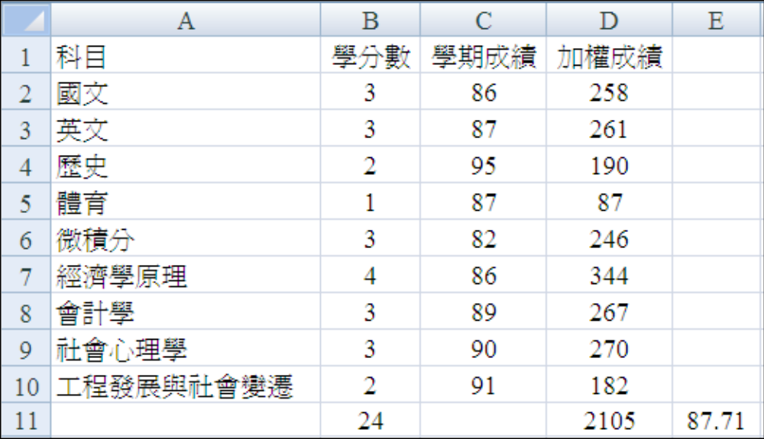
表6.2 朱文慶大一下的成績單
中心位置的衡量

Slide 9

中心位置的衡量

Slide 10
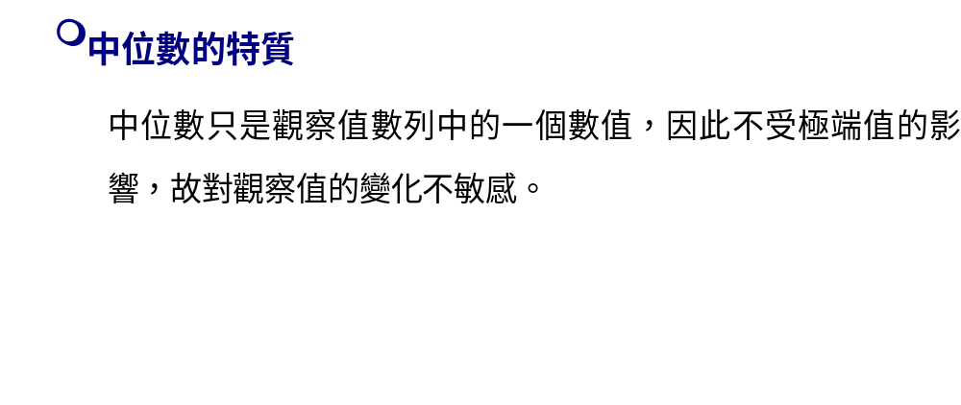
中心位置的衡量

Slide 11

中心位置的衡量

Slide 12
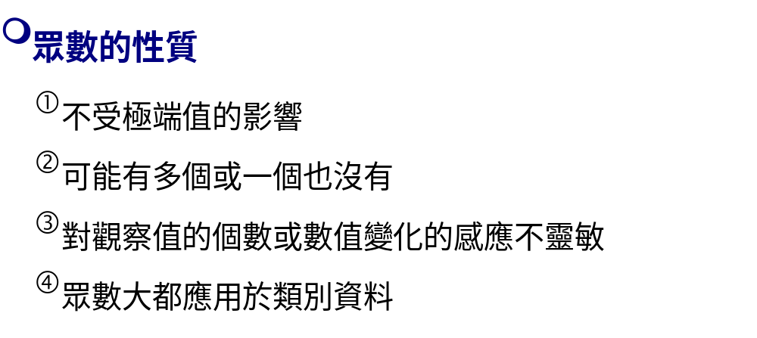
中心位置的衡量

Slide 13
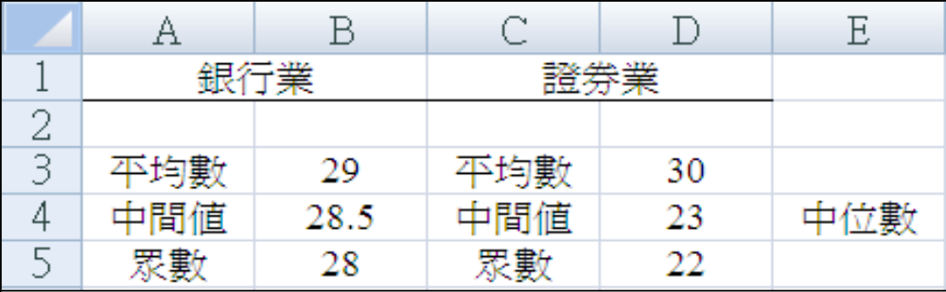
表6.3 中心位置統計測量數的比較
中心位置的衡量

Slide 14
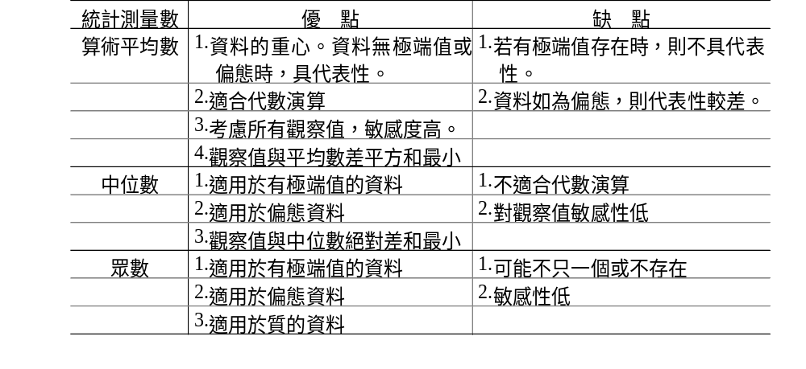
中心位置的衡量
表6.4 中心位置統計測量數之比較

Slide 15
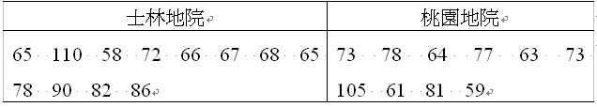
表6.5 士林與桃園地院訴訟案件審理日數
中心位置的衡量

Slide 16
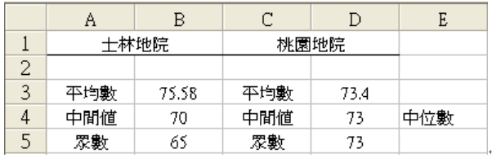
表6.6 地院訴訟案件審理日數的平均數中位數與眾數
中心位置的衡量

Slide 17
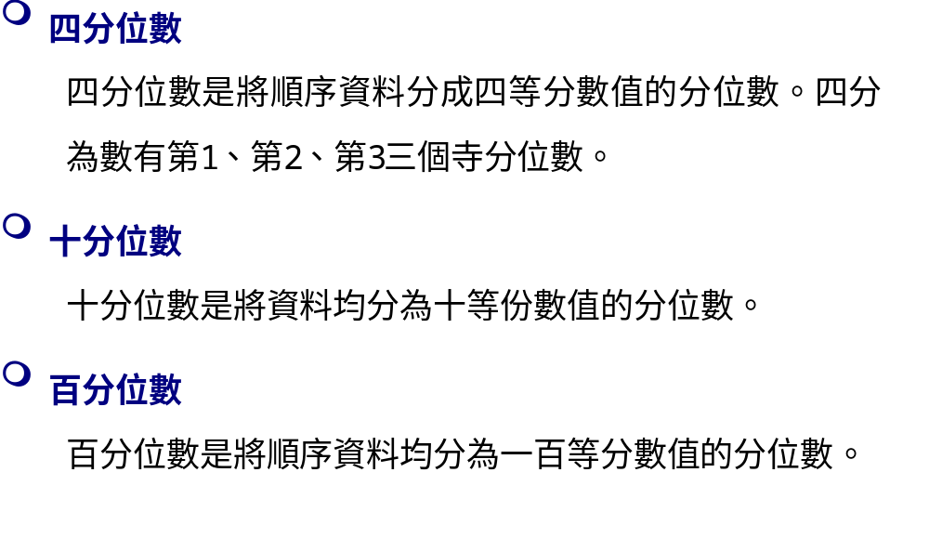
等分位置的衡量

Slide 18
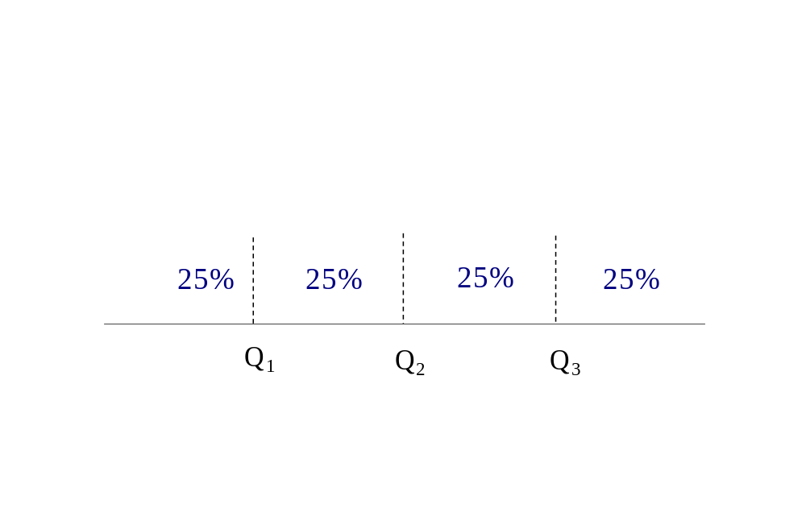
等分位置的衡量
圖6.3 第四分位數的圖解

Slide 19

等分位置的衡量
產業經濟學的學期成績

Slide 20
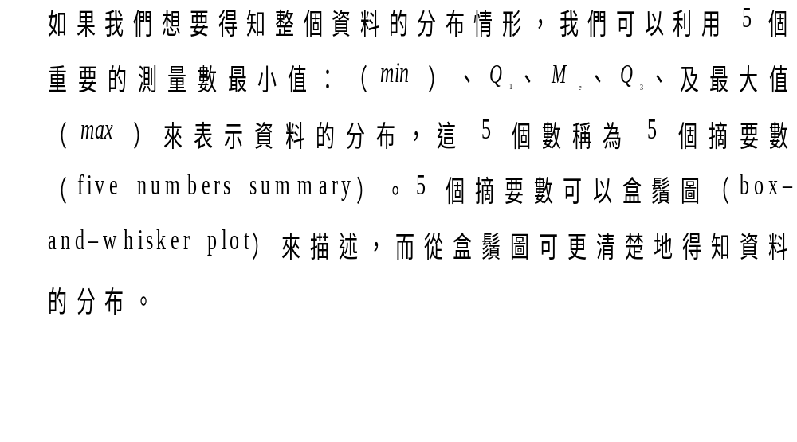
盒鬚圖分析法

Slide 21

盒鬚圖分析法
表6.7 鍾樂水與朱碧霞的業績

Slide 22
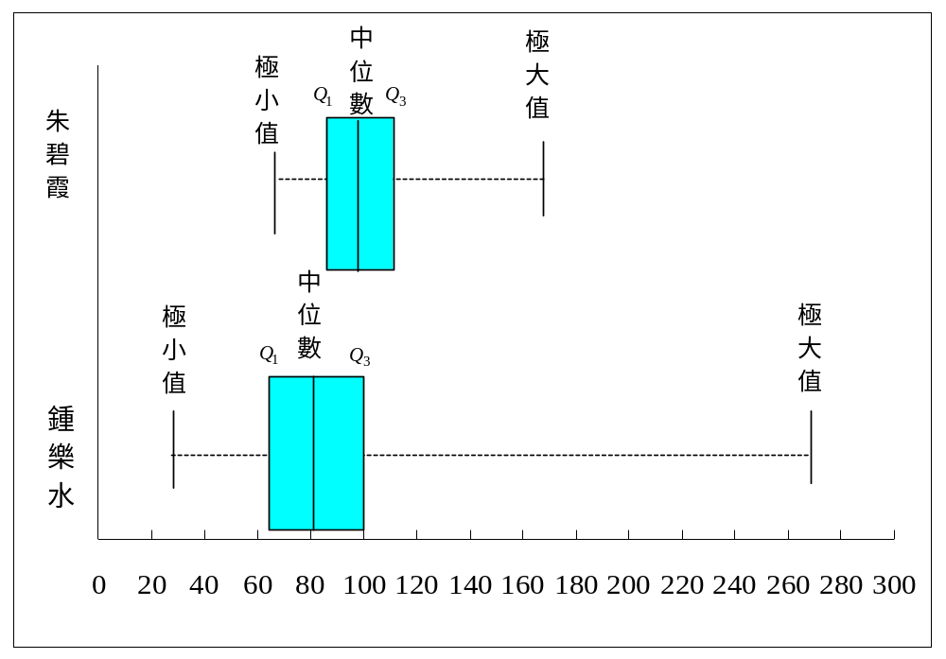
盒鬚圖分析法
圖6.4 業務員業績的盒鬚圖

Slide 23
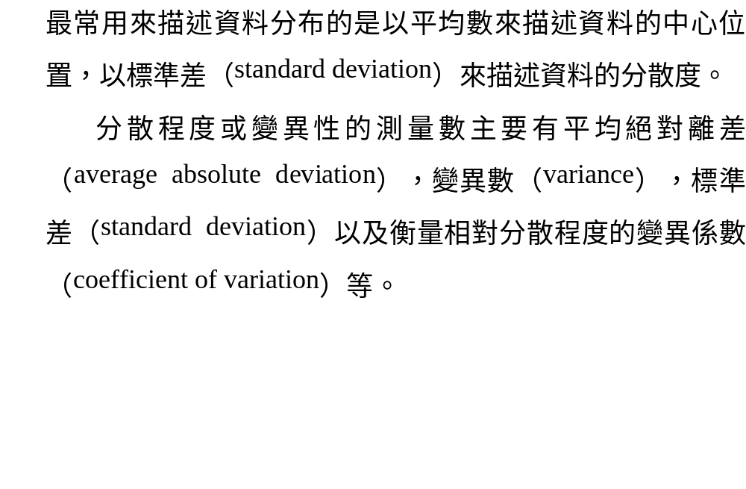
分散度的衡量

Slide 24
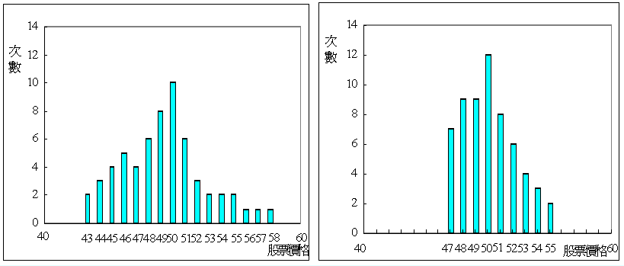
分散度的衡量
圖6.5 A股票價格的分配 圖6.6 B股瞟價格的分配

Slide 25
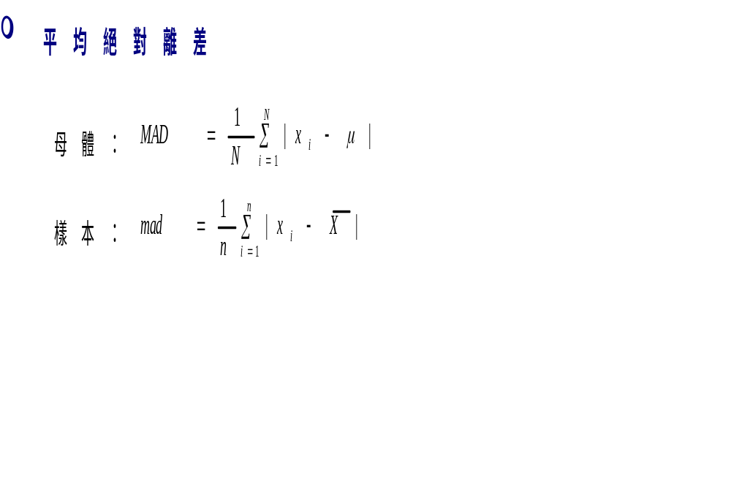
分散度的衡量

Slide 26

分散度的衡量
表6.8 縱貫路與中山高的開車時間

Slide 27
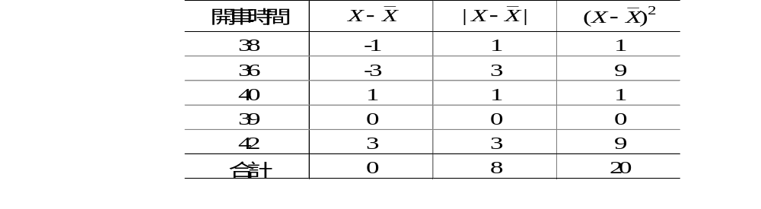
分散度的衡量
表6.9 縱貫路開車時間的平均絕對離差

Slide 28
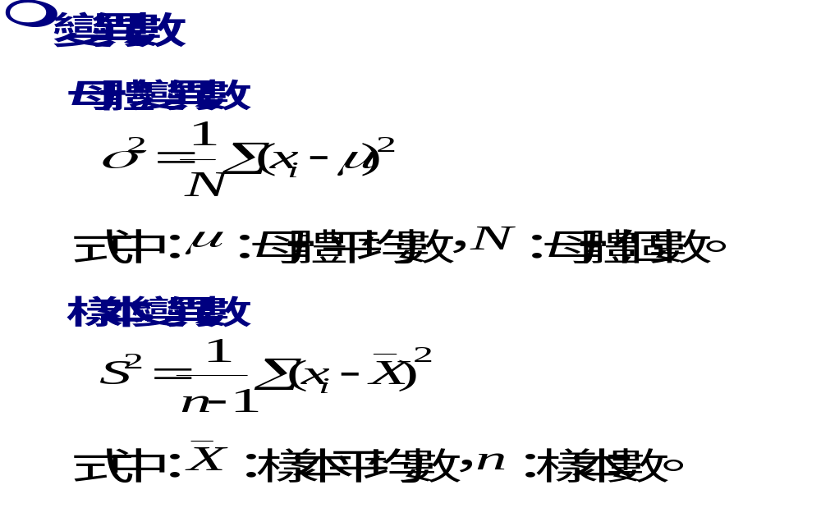
分散度的衡量

Slide 29
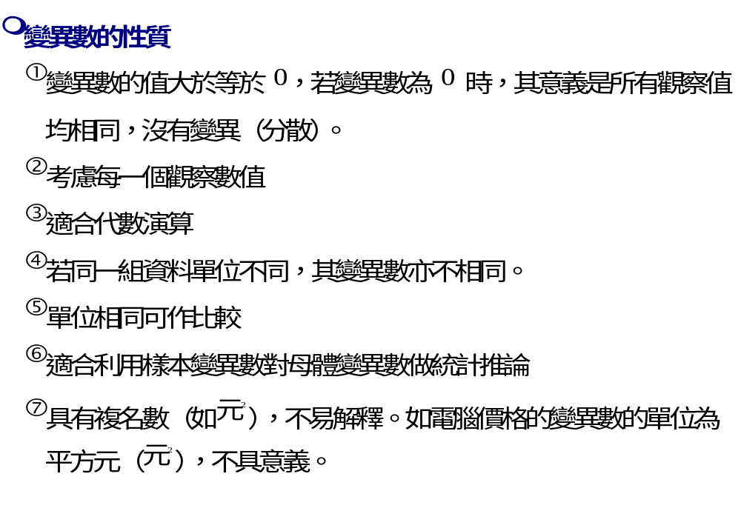
分散度的衡量

Slide 30
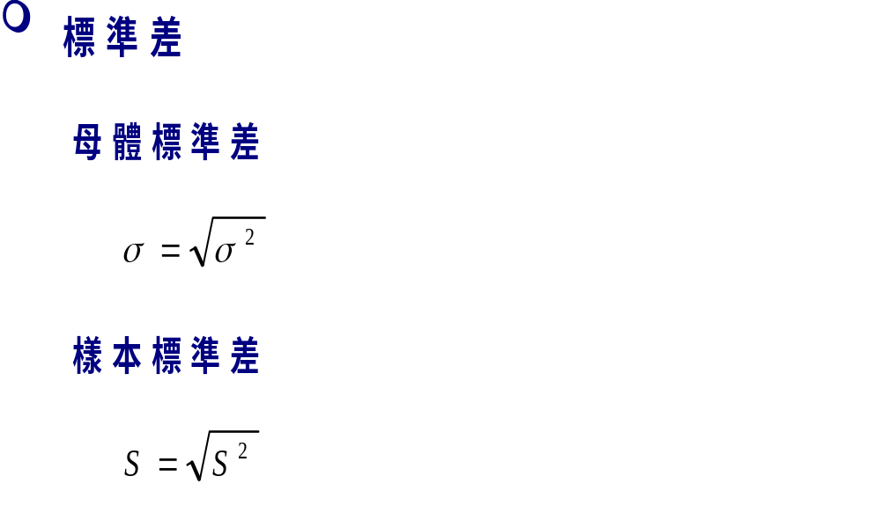
分散度的衡量

Slide 31
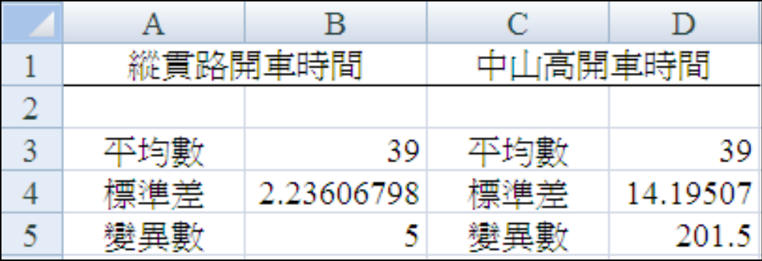
分散度的衡量
表6.10 開車時間的變異數與標準差

Slide 32
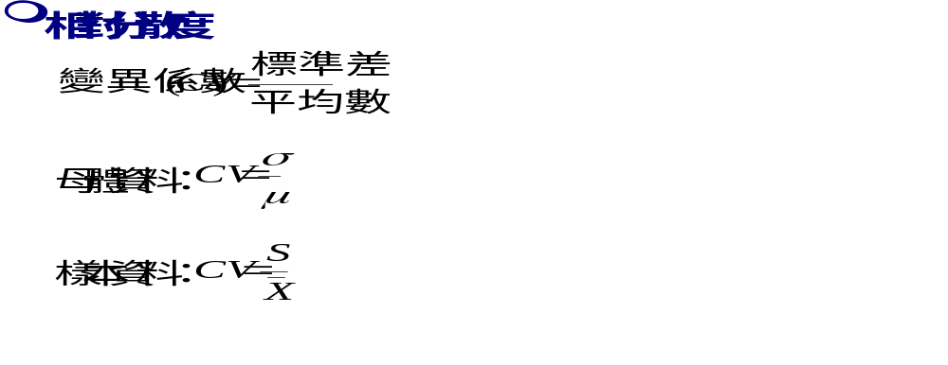
1-1
分散度的衡量

Slide 33

分散度的衡量
表 6.11 兩種基金報酬率的平均數與標準差

Slide 34
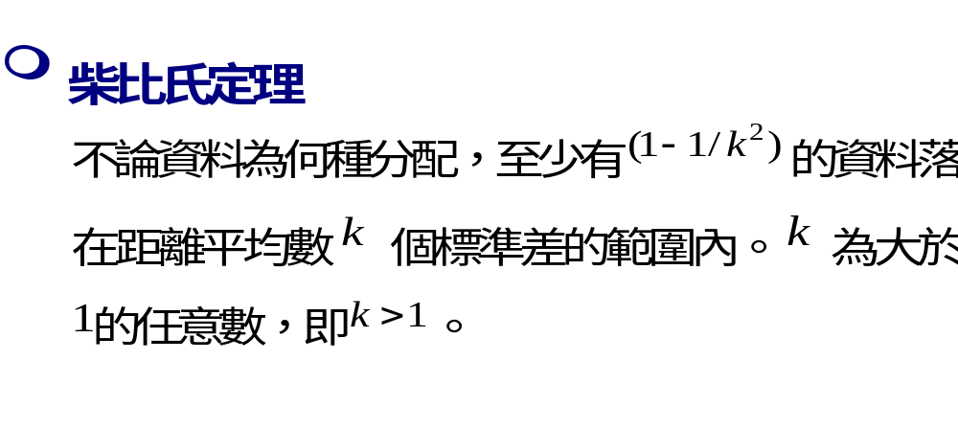
柴比氏定理

Slide 35
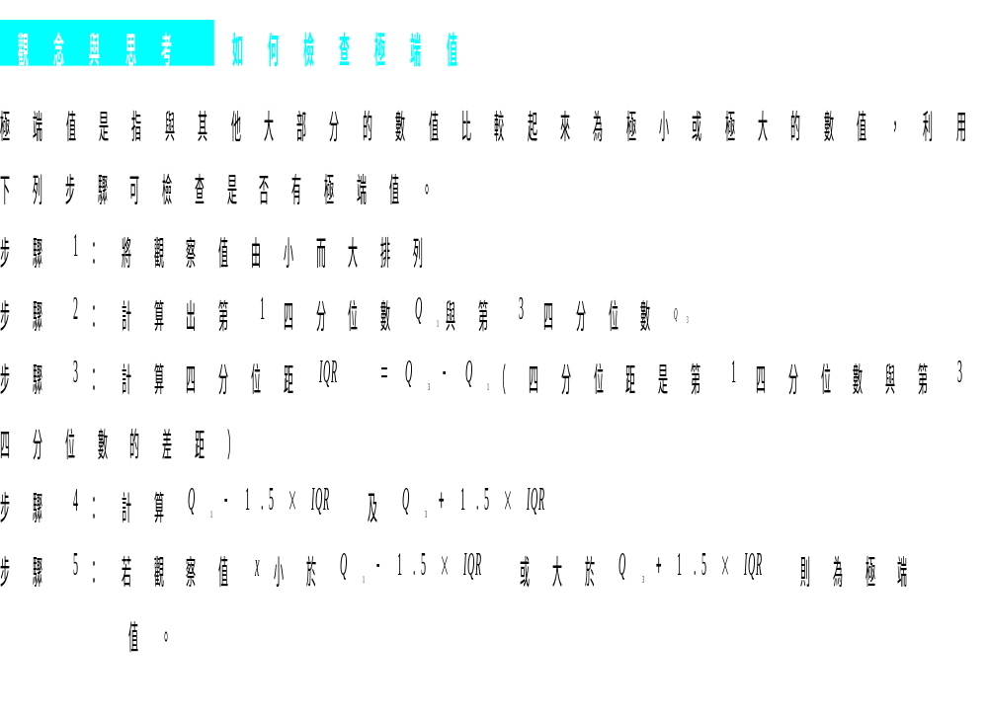
分散度的衡量

Slide 36
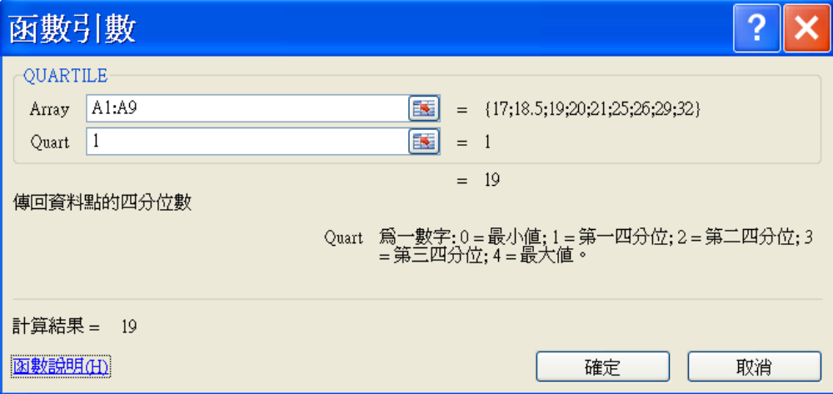
EXCEL 的使用
圖6.7 四分位數的對話方塊

Slide 37
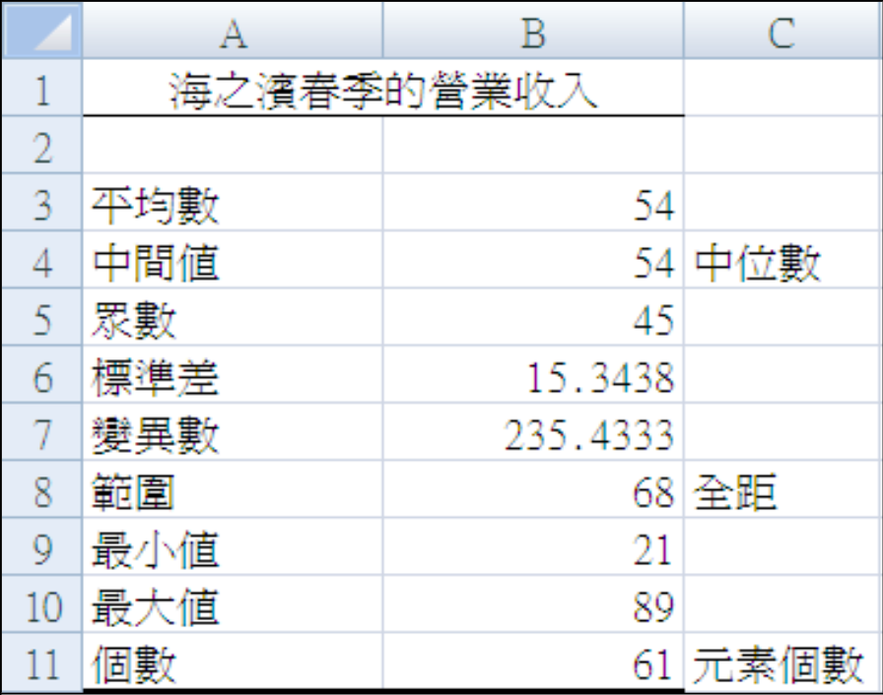
EXCEL 的使用
表6.12 海之濱春季夏季的營業收入

